Slide 1
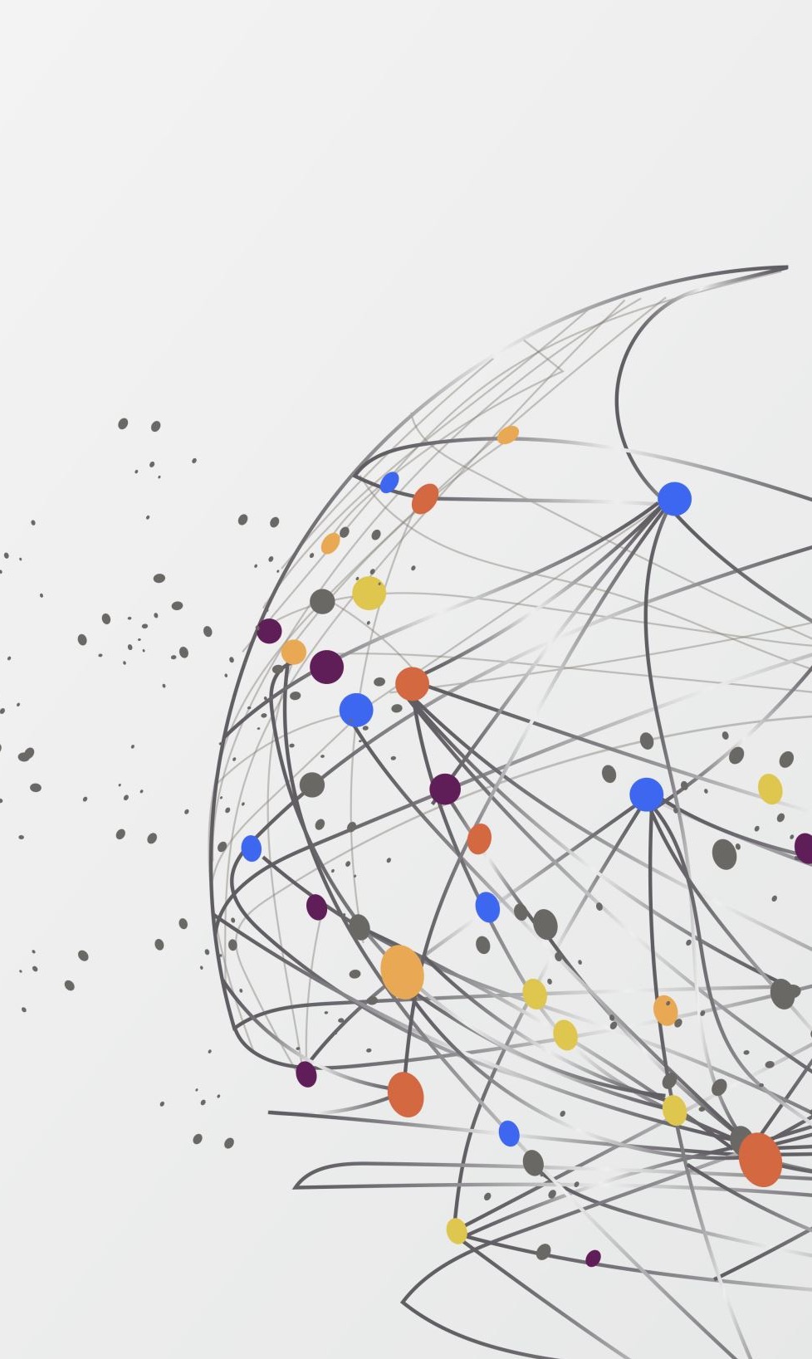

АКТИВНОСТИ ЦЕНТРА ЗА ПРОМОЦИЈУ
НАУКЕ У СВЕТСКОЈ НЕДЕЉИ СВЕМИРА
Младен Шљивовић, ЦПН
Борис Клобучар, ЦПН
РАЗВОЈ АСТРОНОМИЈЕ КОД СРБА XIII Београд, 22 – 26. април 2025.

Slide 2
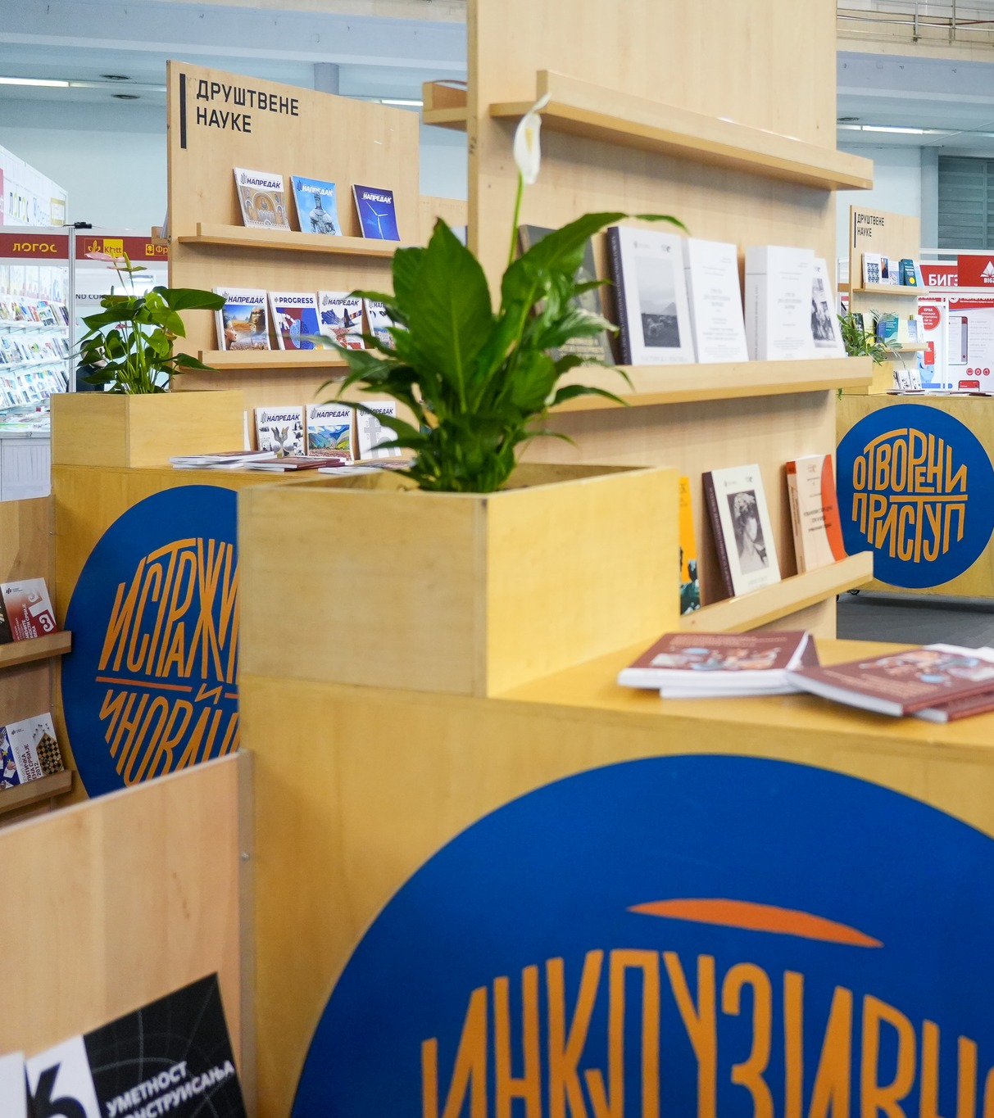
Центар за промоцију науке
Приближити науку друштву и подстакнути научну писменост.​

Slide 3
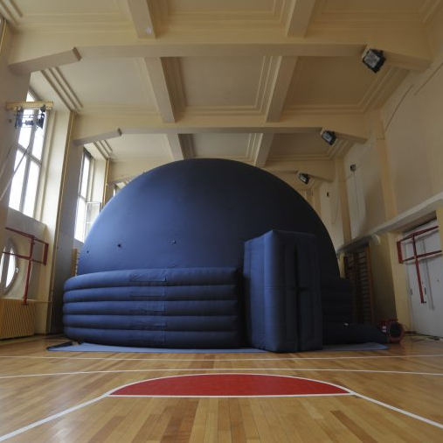
Путујући садржај
планетаријум

Slide 4
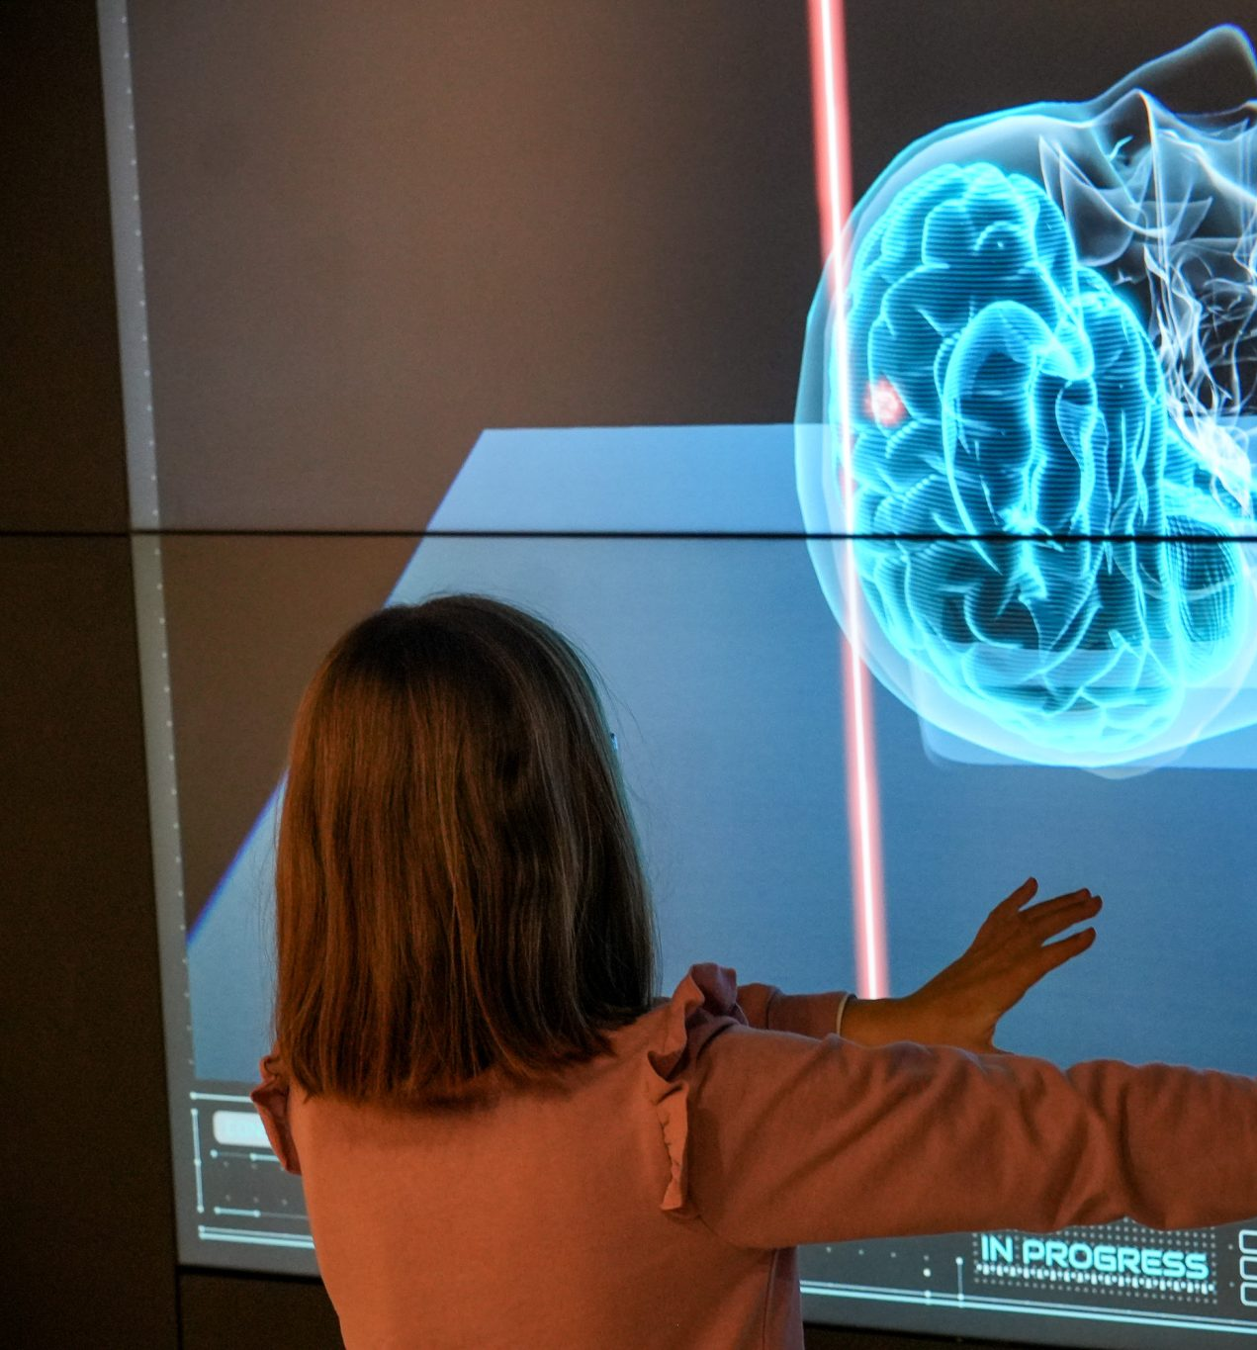
Изложбе и радионице
Сазвежђа, Путовање кроз свемир,Геометрија планета…

Slide 5

Јавни позив

Slide 6

Издања

Slide 7
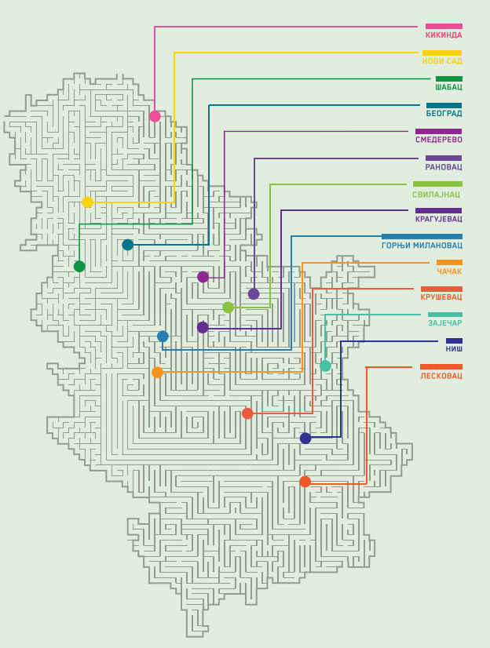
Мрежа научних клубова
14 научних клубова
Годишњи програм
Учествују у манифестацијама попут М3, Ноћи истраживача

Slide 8
Мрежа научних клубова
Циљ је подстаћи их да сами осмисле своје програме у складу са публиком која их посећује и умреже друге образовне и научне институције.

Slide 9
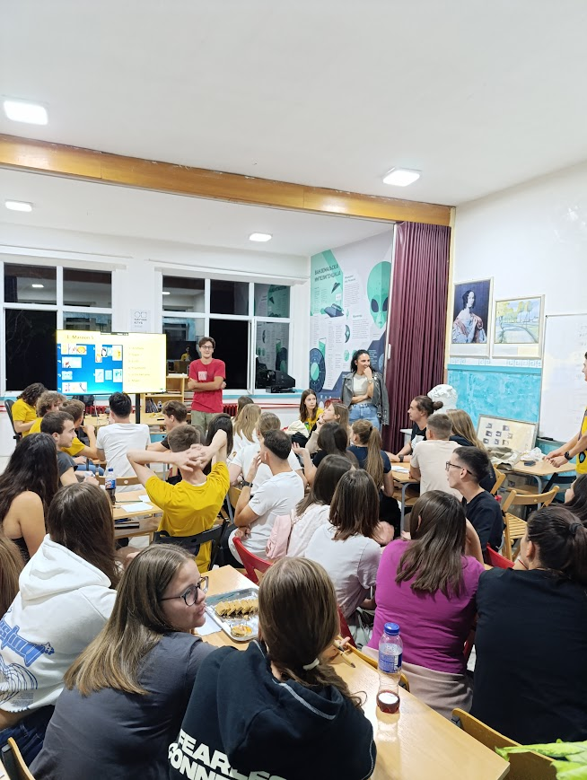
Примери из 2024
Научни клуб Зајечар
Велика тишина
Колико свемира има у Холивуду
Кратка шетња са звездама

Slide 10
Примери из 2024
Научни клуб Крагујевац
Радионица: Свемирске мисије од Лего коцкица
Тимови граде свемирске станице, сателите и летелице од Лего коцкица

Slide 11
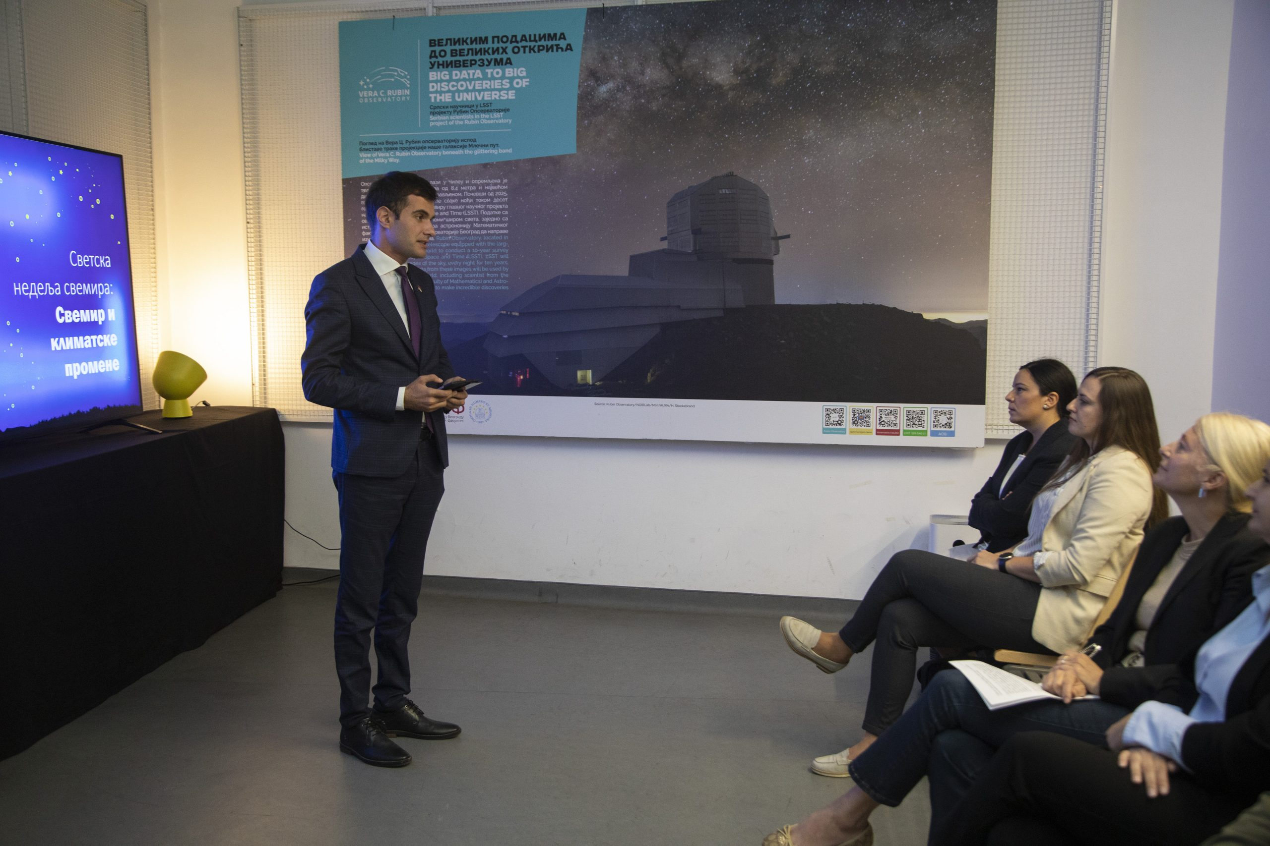
Примери из 2024.
ЦПН је у октобру организовао панел „Свемир и климатске промене“ у Научном клубу Београд, у сарадњи са Министарством науке.
Представљени су домаћи пројекти и истраживања која повезују сателитска посматрања и климатске изазове.
Сателит МОЗАИК
Парк тамног неба „Видојевица“
Активности Астрономске опсерваторије
БиоСенс пројекат грађанске науке.

Slide 12
Шта ћемо ове године?

Slide 13

Светска недеља свемира
4.10.-10.10. Живот у свемиру
Подстаћи Научне клубове да се максимално укључе и осмисле своје иновативне програме
Помоћи им да реализују програм у складу са својом циљном публиком
Подршка у реализацији и осмишљавању

Slide 14
Хвала на пажњи
За сва питања
msljivovic@cpn.rs

